Slide 1
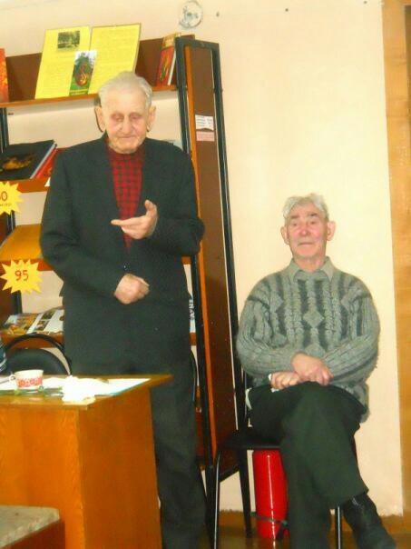
Карп Васильевич Ефимов
Выполнила: Гусейнова Наила

Slide 3
Родился К.В. Ефимов 4 октября 1924 г. в г. Семенове в многодетной семье. Окончив школу, ушел в армию, служил на фронтовых аэродромах морской авиации. По возвращении поступил в Семеновский учительский институт, заочно окончил Нижегородский педагогический институт по специальности — история. Долгое время работал в школе-интернате № 2, преподавал историю.
Краеведению посвятил всю свою жизнь. Еще в 1963 г. газета «Литературная Россия» отмечала, что Карп Васильевич является одним из первооткрывателей многих неизвестных сторон жизни Б.П. Корнилова и является пропагандистом его литературного наследия.

Slide 4
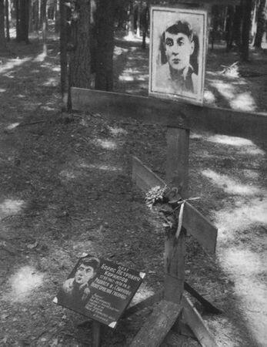
Огромный вклад внес Карп Васильевич в восстановление информации о жизни семеновского поэта Бориса Петровича Корнилова. Он первый нашел место захоронения поэта на Левашовском кладбище в пригороде Санкт-Петербурга, принимал участие в открытии памятника поэту, оказывал внимание и помощь Таисие Михайловне – матери Бориса Корнилова.

Slide 5
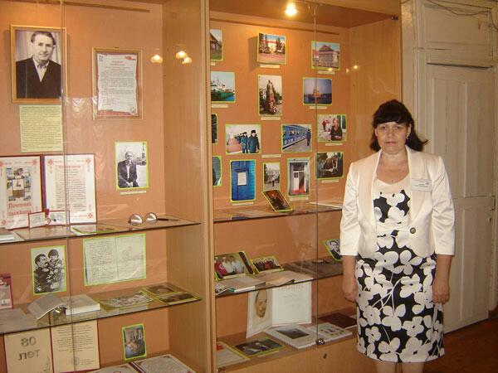
Кроме изучения жизни и творчества Б.П. Корнилова, Карп Васильевич собирал материалы по истории нашего края: по становлению Советской власти в уезде, о коллективизации, строительстве социализма, об участниках ВОв - наших земляках, о послевоенных годах, материалы о судьбах репрессированных жителях нашего города и района. Эта сторона исследовательской работы ему была близка еще и тем, что он сам когда-то был репрессирован. В 2010 г. вышла книга Галины Белгалис «Любовь на ладони», в которой она повествует о переплетении двух судеб К.В. Ефимова и Б.П. Корнилова.

Slide 7
Начало работы..
Первое краеведческое расследование Ефимова Карпа Васильевича было о дезертирах Красной Армии 1918 г.
С этим делом была связана гибель трех семёновских комсомольцев, помогавших чекистам разыскивать дезертиров. Тогда это расследование помогло Карпу Васильевичу, учителю истории, более подробно и правдиво преподнести эту информацию своим любознательным ученикам. Слишком много слухов ходило по городу. Необходимо было узнать правду того времени без всяких искажений.

Slide 8
Стихотворение Владимира Решетникова
Разрывая время и пространство,
И сердца сжимая земляков,
Он вернулся после долгих странствий
В синеву семёновских лесов.
Он вернулся, и неважно если
Стал отныне поездом стальным –
Пел гудок: «Привет!», и даже рельсы
Прозвенели песнею под ним.
Родина его остановила:
Всю «его и земную красоту»,
И строку «поэт Борис Корнилов»
На ребристом крашеном борту.
Двери распахнулись, приглашая
Пассажиров, как родных, войти.
В этом раскрывается большая
Правда продолжения пути…
И по праву, и за правду эту
Первый, кто шагнул, оставив след:
Из забвенья вырвавший поэта –
Карп Ефимов, русский краевед!

Slide 9
Книги Карпа Васильевича Ефимова
«Семёнов литературный» (где рассказывает о поэтах и писателях Семёновского района)
«Сто десять славных лет», рассказывающей о выпускниках школы №1 г.Семёнова 1942 года
«На защите Отечества» (о патриотах Семёновкого края, людях военных…)

